Slide 1
Приморский краевой институт развития образования Центр непрерывного повышения профессионального мастерства
Краевой семинар «Организация системы работы с молодыми педагогами в школьных и муниципальных методических объединениях»

Slide 2

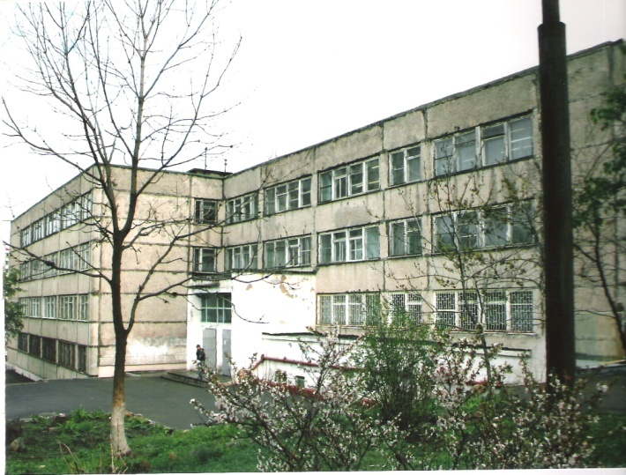
Муниципальное бюджетное общеобразовательное учреждение «Средняя общеобразовательная школа № 11 города Владивостока»
Презентация на тему:
Система работы школы
с молодыми специалистами
Подготовлена руководителем МО
учителей начальных классов
Мокровец О.А.
Руководитель городского методического
объединения учителей начальных классов
Дроздова Т.Б.

Slide 3
Эпиграф
Со мной работали десятки молодых учителей. Я убедился, что как бы человек успешно не закончил педагогический вуз, как бы он не был талантлив, но если не будет учиться на опыте других, никогда не будет хорошим педагогом, я сам учился у более опытных педагогов…»
А.С.Макаренко

Slide 4
Введение
Одной из наиболее острых проблем в образовании на сегодняшний день является создание условий для успешной социализации и полноценной самореализации молодых кадров. Система образования нуждается в компетентном, ответственном педагоге, действующем в соответствии с государственной политикой и принципами психолого-педагогической науки.
Работа с молодыми специалистами, а также с вновь прибывшими педагогами в нашей школе традиционно является одной из самых важных составляющих методической работы.

Slide 5
Молодые специалисты
Уч. год | Кол-во молодых специалистов | Учебные предметы
2014-2015 уч.г. | 1 | история
2015-2016 уч.г. | 1 | биология
2016-2017 уч.г. | 1 | химия
2017-2018 уч.г. | 0
2018-2019 уч.г. | 5 | английский язык, математика, биология, география, начальные классы
2019-2020 уч.г. | 2 | английский язык, начальные классы
2020-2021 уч.г. | 1 | физическая культура
2021-2022 уч.г. | 3 | английский язык, начальные классы- 2
Итог: | 14 | начальные классы-4, английский язык-3, биология-2, география-1, физическая культура-1, математика-1, химия-1, история-1

Slide 6
Цели работы «Школы молодого специалиста» по адаптации молодых учителей:
Создание в школе условий для профессионального роста молодых педагогов, способствующих снижению проблем адаптации и успешному вхождению в профессиональную деятельность.
Сформировать профессионально – адаптированного компетентного молодого учителя.
Создание индивидуальной траектории педагогического мастерства.

Slide 7
Задачи «Школы молодого специалиста» :
Создать условия для профессиональной адаптации молодых учителей в коллективе.
Выявить затруднения в профессиональной практике и принять меры по их предупреждению в дальнейшей работе.
Обеспечить постепенное вовлечение молодых учителей во все сферы школьной жизни.
Включить учителей в самообразовательную и исследовательскую деятельность.
Способствовать формированию творческой индивидуальности молодого учителя.
Развивать профессиональное мышление и готовность к инновационным преобразованиям.

Slide 8
Этапы профессионального становления молодого педагога
I этап – 1-й год работы – адаптационный, самый сложный период как для молодого педагога, так и для наставника и помогающих ему коллег.
II этап – 2–3-й годы работы - деятельностно-технологический, процесс развития профессиональных умений, накопления опыта, поиска лучших методов и приемов работы с обучающимися, формирования своего стиля в работе, завоевание авторитета среди учащихся, родителей, коллег.
Педагог изучает опыт работы коллег своей школы и в других общеобразовательных учреждениях, повышает свое профессиональное мастерство, посещая открытые мероприятия, методические объединения учителей. На этом этапе наставник предлагает определить методическую тему, над которой молодой педагог будет работать более углубленно. Активно привлекается к открытым мероприятиям на уровне школы.

Slide 9
Этапы профессионального становления молодого педагога
III этап – 4-5 годы работы - контрольно-оценочный этап, складывается система работы, имеются собственные разработки. Педагог внедряет в свою работу инновационные технологии. Происходят совершенствование, саморазвитие, обобщение своего опыта работы.

Slide 10
Структура наставничества
Администрация
Творческая группа опытных учителей
Учитель -наставник
Наставничество
Руководители школьных методических
объединений
Педагог-психолог

Slide 11
Формы работы с молодыми специалистами
Коллективные
Групповые
Групповые
Групповые
Индивидуальные
Конференции
Консультирование
Самообразование
Семинары, педагогические чтения
Дискуссия
Консультации
Педагогические советы
Деловая игра
Практические занятия

Slide 12
Реализация плана работы с молодыми специалистами
Изучение и знание нормативных документов образования
Работа со школьной документацией
Заполнение диагностического листа, анкетирование
МОЛОДОЙ СПЕЦИАЛИСТ
Методика проведения урока по всем его аспектам
Воспитательная работа
Работа классного руководителя
Работа в учебном кабинете
Работа с родителями
Работа с одаренными учащимися и требующими усиленного педагогического внимания

Slide 13
Алгоритм действий структурных элементов наставничества
ДИРЕКТОР ШКОЛЫ
знакомит молодого учителя со школой, педагогическим коллективом
разъясняет ему права и обязанности учителя
определяет должностные обязанности
назначает из лучших учителей наставника
на педагогическом совете торжественно принимает молодого учителя в ряды педагогов школы
проводит работу по решению вопросов социально-бытовых проблем
ЗАМЕСТИТЕЛЬ ДИРЕКТОРА ПО УЧЕБНОЙ РАБОТЕ
определяет рабочее место педагога, знакомит с условиями работы,
проводит индивидуальную работу в классах, где будет работать молодой специалист и представляет его учащимся;
расписание уроков составляет таким образом, чтобы молодой учитель имел возможность посещать уроки у своих коллег совместно с наставником
посещает отдельные уроки или воспитательные мероприятия, проводимые молодым специалистом
знакомит с требованиями организации учебного процесса, с системой школьной отчетности.

Slide 14
Алгоритм действий структурных элементов наставничества
РУКОВОДИТЕЛЬ ШКОЛЬНОГО МЕТОДИЧЕСКОГО ОБЪЕДИНЕНИЯ
вносит в банк данных необходимую информацию о молодом специалисте;
проводит с ним индивидуальные собеседования по вопросам методики преподавания;
знакомит с учителями- предметниками, методической темой, с вариативными планами и учебными программами по которым работают учителя ;
знакомит с планом работы МО;
НАСТАВНИК
совместно с молодым специалистом составляет план его профессионального развития
(план самообразования);
учит разрабатывать рабочую программу по предмету, составлять календарно-тематическое планирование, рекомендует необходимую для работы литературу;
вместе с молодым специалистом посещает занятия творчески работающих учителей и затем анализирует их;
привлекает к разработке различного рода учебно-методической документации;
знакомит с нормативными документами по организации учебно-воспитательной деятельности, гигиеническими требованиями к условиям обучения школьников
посещает занятия, уроки, внеклассные мероприятия по предмету у стажера и проводит их анализ

Slide 15

Алгоритм действий структурных элементов наставничества
ТВОРЧЕСКАЯ ГРУППА ОПЫТНЫХ УЧИТЕЛЕЙ
Привлекает к участию в педагогических конференциях, конкурсах, педагогических чтениях, практических семинарах-тренингах, круглых столах, педагогических консилиумах
ПЕДАГОГ-ПСИХОЛОГ
Проводит индивидуальные консультации, психологические тренинги, самодиагностику, диагностику изучения личности самого молодого педагога.

Slide 16
ПАМЯТКА МОЛОДОМУ ПЕДАГОГУ
1. Изучай возможности каждого воспитанника.
2. Вступая в контакт с детьми, не стоит демонстрировать своё превосходство. От общих коллективных действий учителя и учащихся зависит успех урока. Старайся чаще хвалить и поощрять. Наказывай ученика лишь в самом крайнем случае.
3. Планируя первые уроки, подумай:
- что ты будешь с ними учить, закреплять, чему ты хочешь их научить;
- начиная с первого урока, вырабатывай у учащихся определённый стереотип поведения, формируй позитивные навыки;
- какие виды работ будут использованы и выполнены учащимися на уроке.
Помни: большинство нарушений дисциплины на уроке происходит из-за недостаточной загруженности учащихся полезной, интересной работой.
4. В учебной работе на уроках используй разнообразные методы, приёмы, формы и способы обучения, которые активизируют познавательную деятельность (беседа, семинар, эксперимент, самостоятельная работа, икт) и индивидуальную работу с учащимися.
5. Проводи внеклассную работу по предмету в форме , экскурсии, диспута, туристического похода.
6. Принимай активное участие в оформлении учебного кабинета.
7. Без требовательности учителя на уроке невозможна организация учебной и общественной работы.
8. Настойчиво овладевай навыками самоанализа. Кто старается разобраться в хорошем и плохом на своих уроках, тот уже достиг половины успеха

Slide 17
Памятка наставнику
1. Вместе с молодым педагогом глубоко проанализируй учебные программы и пояснительные записки к ним.
2. Помоги составить календарно-тематический план, обратив особое внимание на подбор материала для системного повторения.
3. Помогай в подготовке к урокам, особенно к первым, наиболее сложные темы разрабатывайте вместе с молодым специалистом.
4. Вместе подбирайте и готовьте дидактический материал, наглядные пособия, тексты задач, упражнений, контрольных, самостоятельных работ.
5. Посещайте уроки молодого специалиста с последующим детальным анализом, принимайте его на свои уроки, вместе обсуждайте их проведение.
6. Помогайте подбирать методическую литературу для самообразования.
7. Делитесь опытом, показывайте образцы работы.
8. Помогайте своевременно, терпеливо, настойчиво. Никогда не забывайте отмечать положительное, успехи в работе молодого педагога.

Slide 18
Основные направления повышения профессионального мастерства молодого учителя
Углубление научных знаний и повышение научно-методического уровня
Формирование профессиональных компетенций
Овладение научным стилем речи и профессиональной этикой педагога
Формирование умения работать в коллективе
Освоение методики научно-исследовательской деятельности, внедрения инновационных технологий обучения

Slide 19
Примерная тематика занятий с молодыми педагогами в формате « Школы молодого специалиста»
Первый год обучения.
Занятие первое. 1. Презентация программы школы молодого учителя. 2. Знакомство с локальными актами школы, образовательной программой
Занятие второе. 1. Требование к плану воспитательной работы. Методы познания личности. 2. Методические разработки: план характеристики класса; тематика родительских собраний; беседа с родителями, стиль взаимоотношении в семье и личность ребенка.
Занятие третье. 1. Методические разработки: требования к анализу урока и деятельности учителя на уроке; типы и формы уроков. 2. Практикум: самоанализ урока.
Занятие четвертое. 1. Проблемы активизации учебно-познавательной деятельности учащихся. 2. Игра-тренинг (каждый участник показывает свои варианты начала урока). 3. Методические разработки: способы организации работы учащихся с учебником, текстом, дополнительной литературой.

Slide 20
Примерная тематика занятий с молодыми педагогами в формате « Школы молодого специалиста»
Второй год обучения.
Занятие первое. 1. Развитие творческих способностей учащихся. 2. Мини-исследование «Оценка уровня творческого потенциала личности».
Занятие второе. 1. Интеграция - один из путей развития познавательного интереса учащихся.
Занятие третье. 1. Современные педагогические технологии в образовательном процессе. 2. Информационные технологии в образовательном процессе

Slide 21
Примерная тематика занятий с молодыми педагогами в формате « Школы молодого специалиста»
Третий год обучения.
Занятие первое. 1. «Организация современного урока».
2. «Самоанализ современного урока», «Управленческая деятельность педагога на уроке и во внеурочной деятельности».
Занятие второе.
1.Обсуждение тем «Портфолио как средство предоставления собственного опыта», «Техника составления портфолио».
2. «Работа педагога по самообразованию». Занятие третье. 1. Памятка учителю «Виды индивидуальных и дифференцированных заданий учащимся». 2 Использование активных методов обучения (превращение модели в игру).
Занятие четвертое. 1. Навыки коммуникации и общения в современном образовании. 2. Методичка для учителя «Деятельность учителя на уроке при личностно ориентированном обучении».

Slide 22
Примерная тематика занятий с молодыми специалистами в формате « Школа молодого учителя»
Четвертый год обучения.
Занятие первое.
1. Психолого-педагогические требования к проверке, учету и оценке знаний учащихся.
2. Круглый стол «Управленческие умения учителя и пути их дальнейшего развития».
Занятие второе.
1. Развитие творческих способностей учащихся
2. Мини-исследование «Приоритеты творческого саморазвития»
Занятие третье.
1. Организация внеклассной деятельности.
2. Презентация « Мой сам удачный урок».
3. Работа с учащимися по подготовке к ЕГЭ.

Slide 23
Итоговый ( III этап) работы с молодыми специалистами
Отчет молодого специалиста.
Формирование портфолио
Анализ работы молодого специалиста
Отчет наставника
Анкетирование,
его анализ. Итоги диагностики
Анализ результатов учебной деятельности учащихся
Анализ достижений молодого специалиста
Анализ участия в неделе открытых уроков
Анализ уроков
Анализ трудностей
Постановка новых заданий. Составление плана самообразования

Slide 24
Портфолио молодого специалиста
Общие сведения об учителе;
Диагностика успешности;
Нормативные документы;
Открытые уроки;
Доклады, публикации, творческие наработки;
Памятки начинающему учителю;
Работы учащихся;
Дидактические материалы;

Slide 25
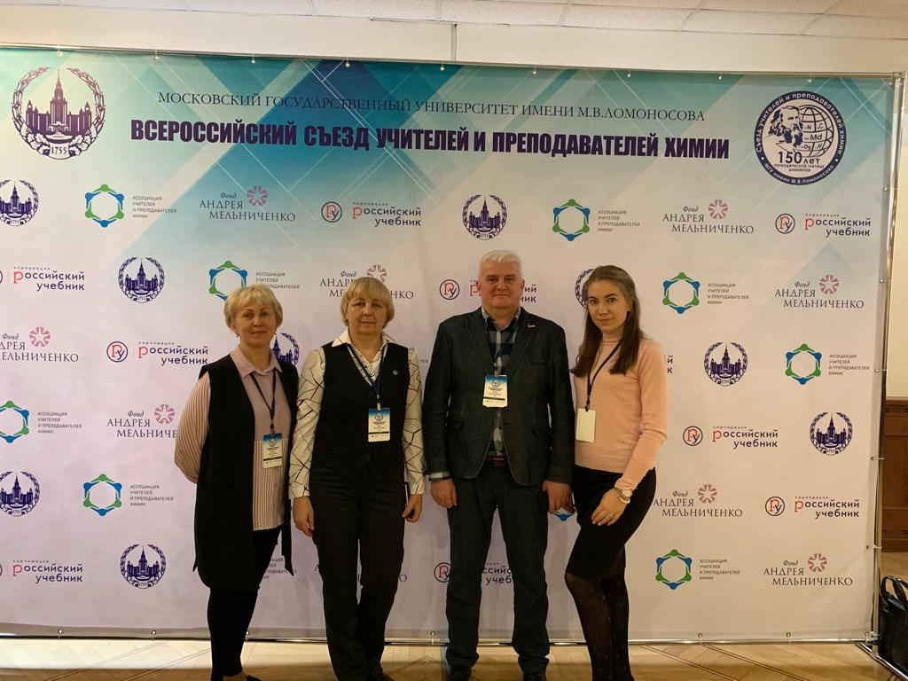
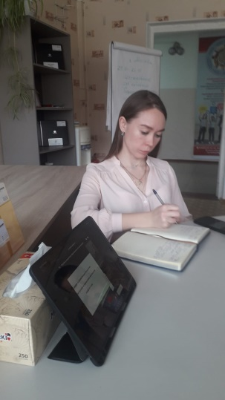
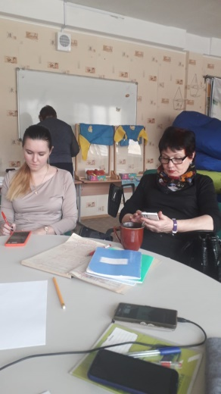
Наши достижения

Slide 26
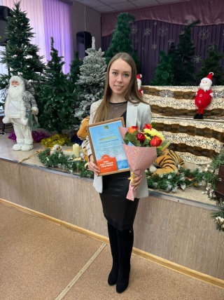
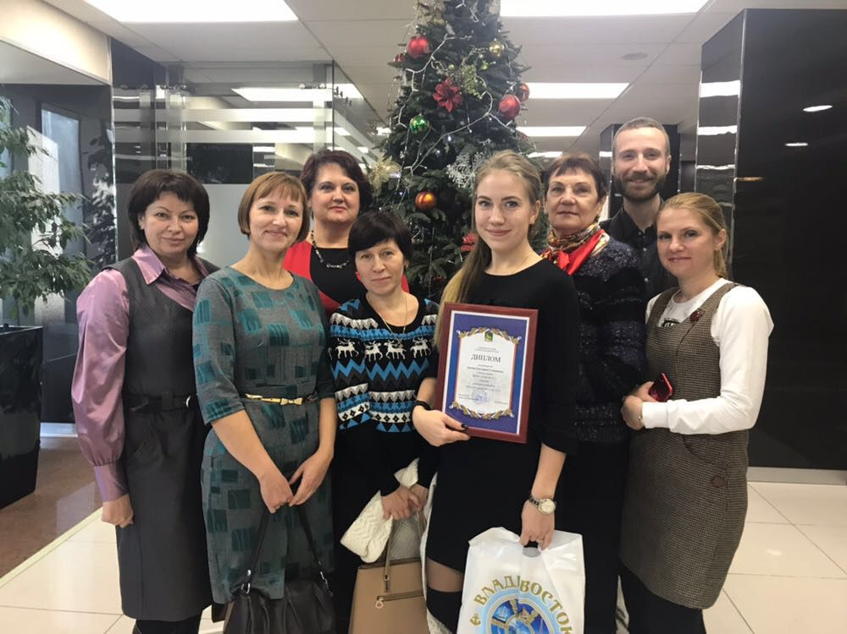
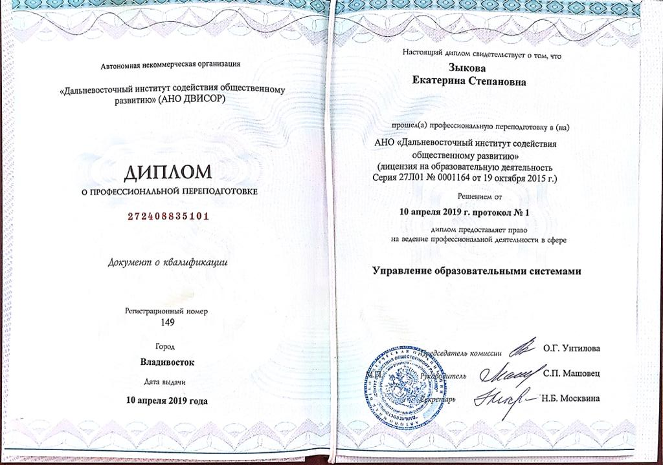
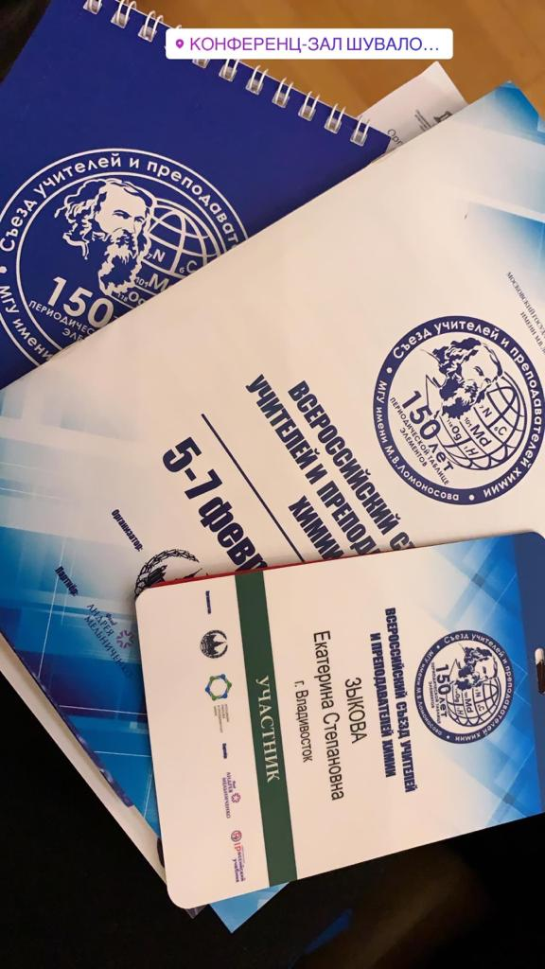
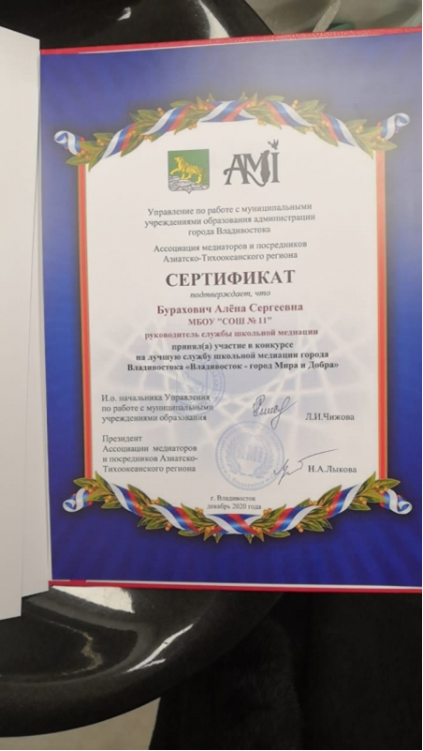

Slide 27
Выводы
Таким образом, опыт доказывает, что школа молодого педагога способствует:
адаптации молодого учителя к новым условиям труда;
формированию его заинтересованности в работе;
получению положительных результатов, развитию педагогического потенциала, созданию педагогической среды, в которой молодой специалист найдет себя и будет принят и востребован.

Slide 28
Работа с молодыми специалистами в рамках ГМО
Цель: оказание практической помощи молодым специалистам в вопросах совершенствования теоретических и практических знаний и повышение их педагогического мастерства.
Задачи:
1) Продолжить формирование у молодых специалистов потребности в непрерывном самообразовании, к овладению новыми формами, методами, приёмами обучения и воспитания учащихся, умению практической реализации теоретических знаний.
2) Помочь учителю, опираясь в своей деятельности на достижения педагогической науки и передового педагогического опыта, творчески внедрять идеи в учебно-воспитательный процесс.
3) Ликвидировать недостаток знаний, формировать профессиональные умения, необходимые для выполнения должностных функций.
4) Способствовать формированию индивидуального стиля творческой деятельности; вооружить начинающего педагога конкретными знаниями и умениями применять теорию на практике.
5) Помочь адаптироваться педагогу в коллективе.

Slide 29
Обучение молодых специалистов ведется через:
1) обучение педагога на рабочем месте, практика наставничества, участие в работе педагогических объединений;
2) самообразование – самостоятельное изучение образовательной программы, работа по плану саморазвития;
3) обучение на курсах повышения квалификации;
4) организация методического сопровождения деятельности молодых специалистов.

Slide 30
Содержание деятельности:
1) диагностика затруднений молодых специалистов и выбор форм оказания помощи на основе анализа их потребностей;
2) планирование и анализ деятельности;
3) разработка рекомендаций о содержании, методах и формах организации воспитательно-образовательной деятельности;
4) помощь молодым специалистам в повышении эффективности организации учебно-воспитательной работы;
5) организация мониторинга эффективности деятельности педагогов – стажёров;
6) создание условий для совершенствования педагогического мастерства молодых;
7) организация встреч с опытными педагогами, демонстрация опыта успешной педагогической деятельности.

Slide 31
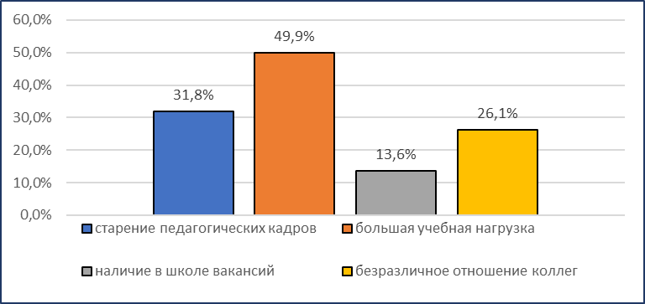
Вопрос 1. Какие педагогические проблемы Вас волнуют?

Slide 32
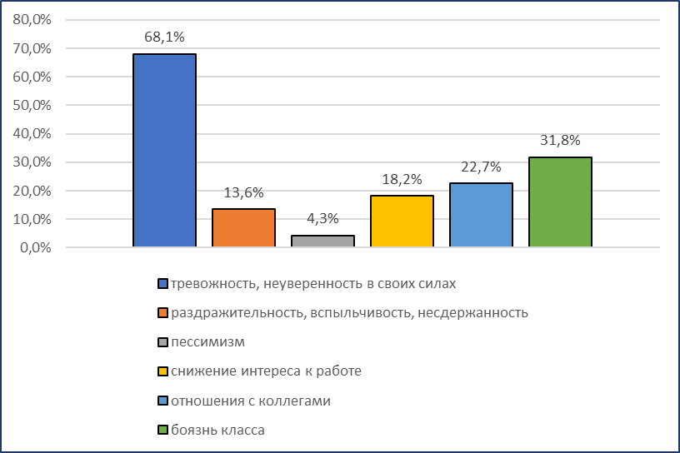
Вопрос 2. Какие чувства Вы испытываете в период адаптации наи новом рабочем месте?

Slide 33
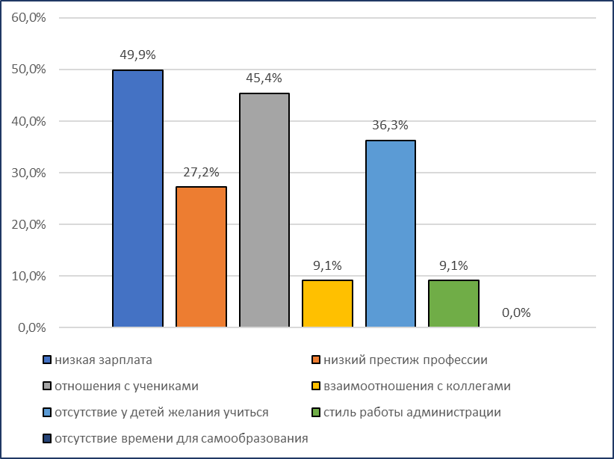
Вопрос 3. Укажите причины, которые в наибольшей степени вызывают неудовлетворительное отношение к вашей работе?

Slide 34
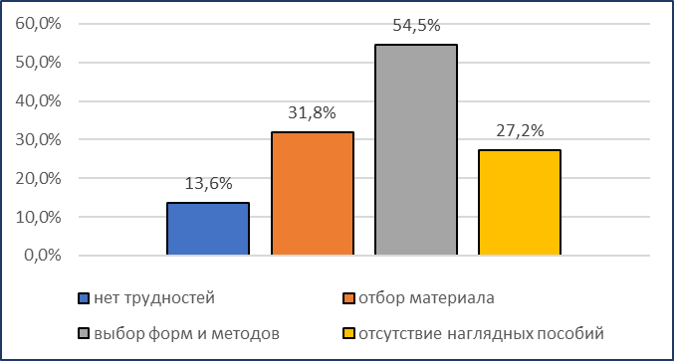
Вопрос 4. Какие трудности есть у Вас в подготовке и проведении урока?

Slide 35
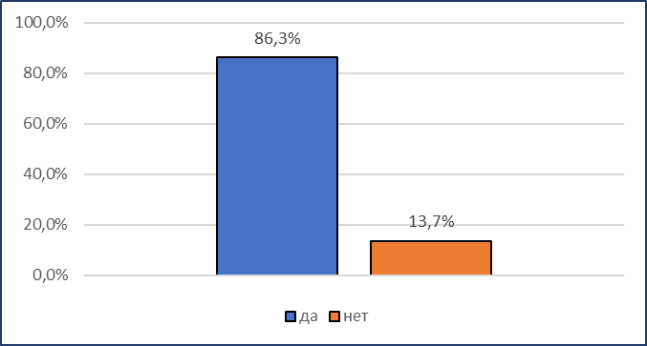
Вопрос 5. Нужны ли Вам встречи с коллегами?

Slide 36
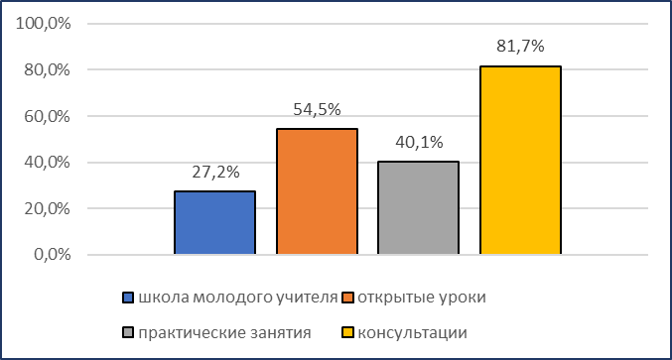
Вопрос 6. Какие формы для таких встреч Вам интересны?

Slide 37
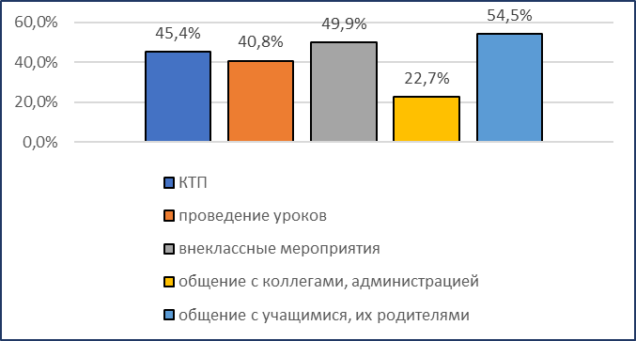
Вопрос 7. В каких направлениях организации учебно-воспитательного процесса Вы испытываете трудности?

Slide 38
Какие проблемы выявлены?
Дифференцированный подход в процессе обучения
Нерациональное использование времени на уроке
Знание методики и содержания учебных предметов
Организация индивидуализации на уроке с детьми с низкой успеваемостью
Самоанализ урока
Проблемы организационного характера
Недостаточное владение приемами и методами обучения
Взаимодействие с учащимися и родителями
Нет психологической готовности к работе с детьми
Дисциплина

Slide 39
Какие вопросы волнуют?
Работа по развитию творческой деятельности молодых специалистов
Помощь в работе логопедов, дефектологов, психологов
Методики изучения личности ученика
Организация «Школы молодого специалиста»
Работа с родителями
Курсы для наставников по оформлению документов
Мониторинг УУД

Slide 40
Основные виды деятельности:
Организация помощи начинающим педагогам в овладении педагогическим мастерством через изучение опыта лучших педагогов школы.
Проведение опытными педагогами «Мастер-классов» и открытых уроков.
Привлечение молодых специалистов к подготовке и организации педсоветов, семинаров, конференций, к работе учебно-методических объединений.
Посещение уроков молодых специалистов.
Отслеживание результатов работы молодого учителя, педагогическая диагностика.
Организация разработки молодыми специалистами дидактического материала, электронных учебных материалов и др.

Slide 41
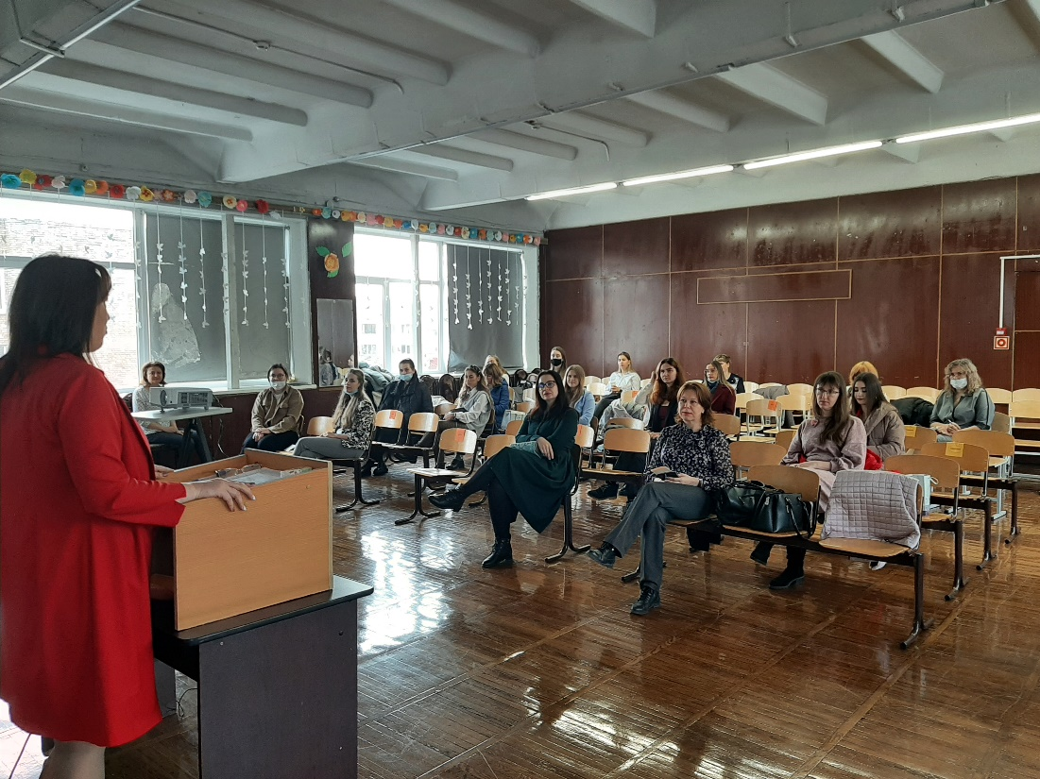
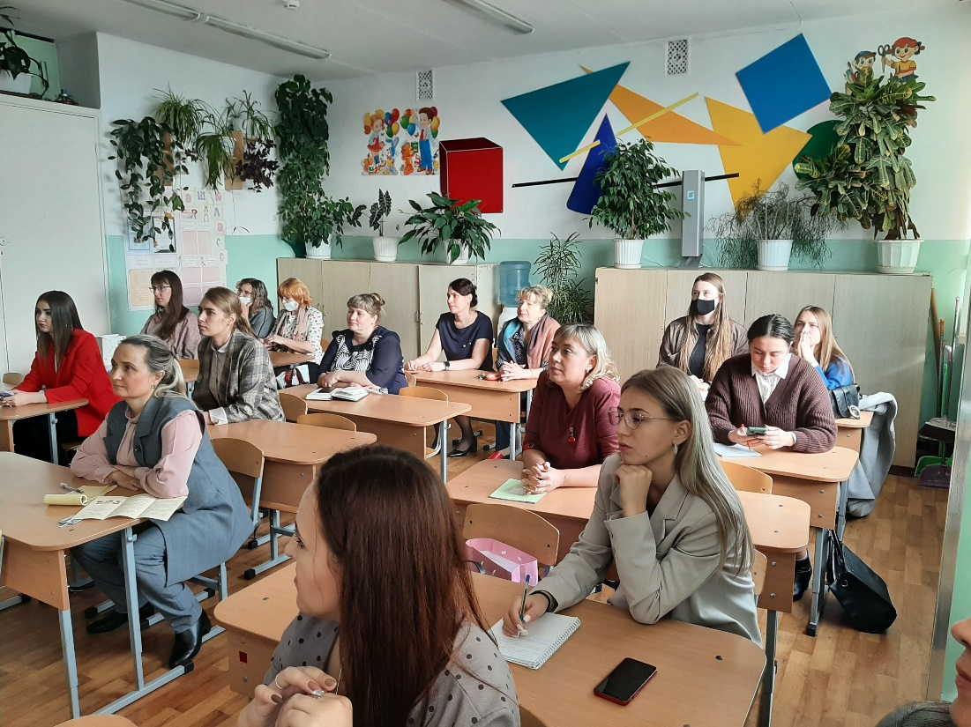
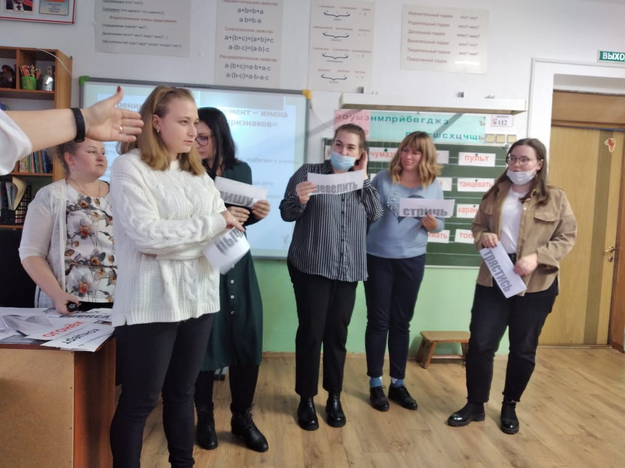
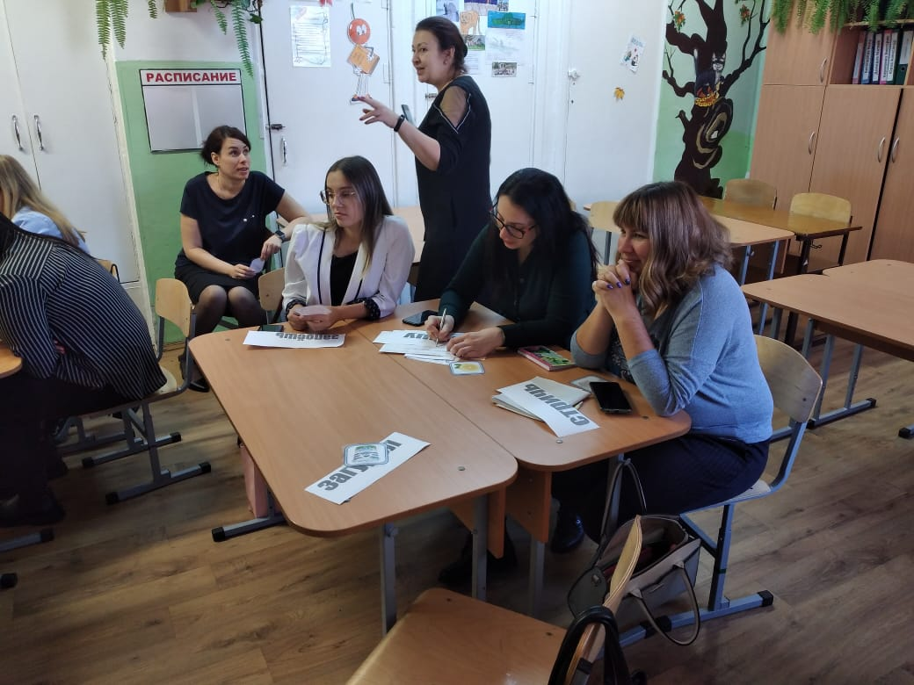

Slide 42
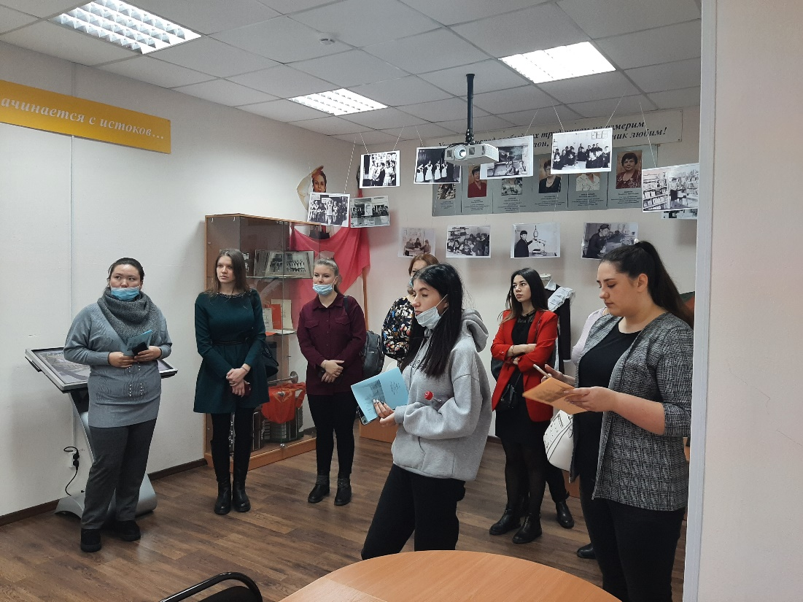
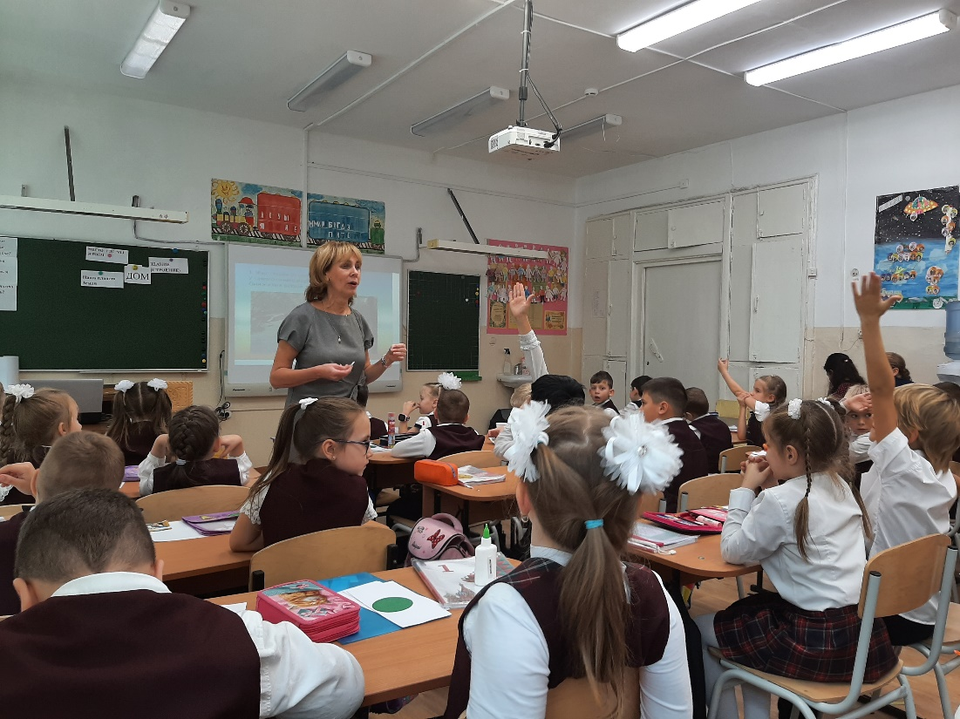
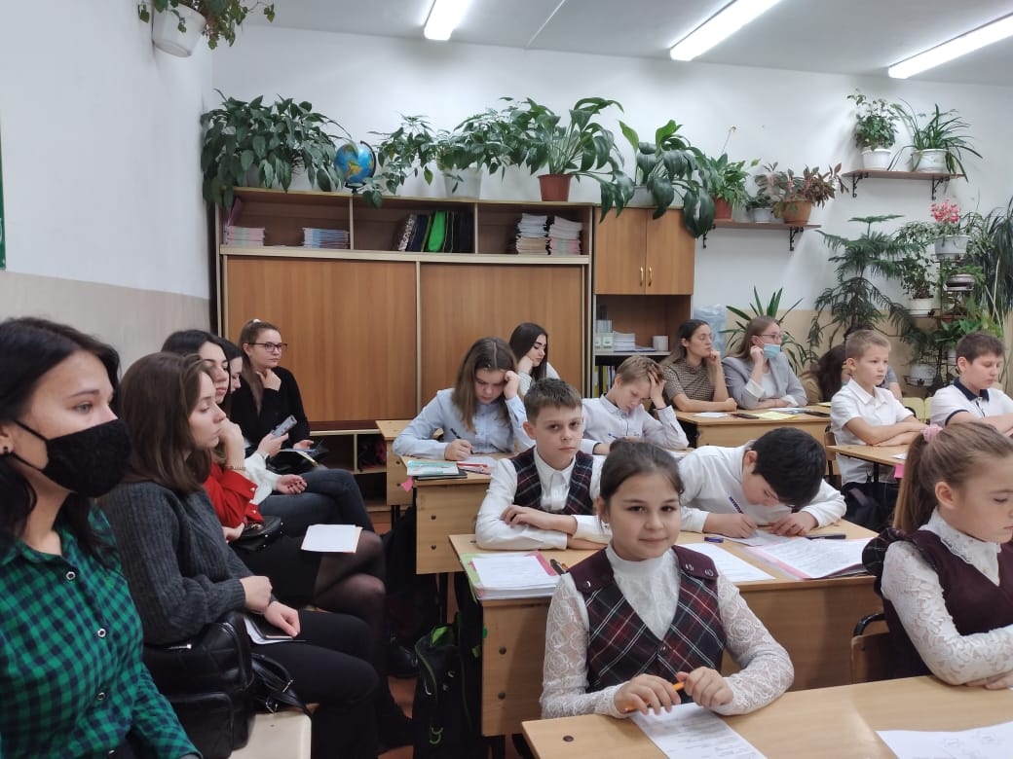
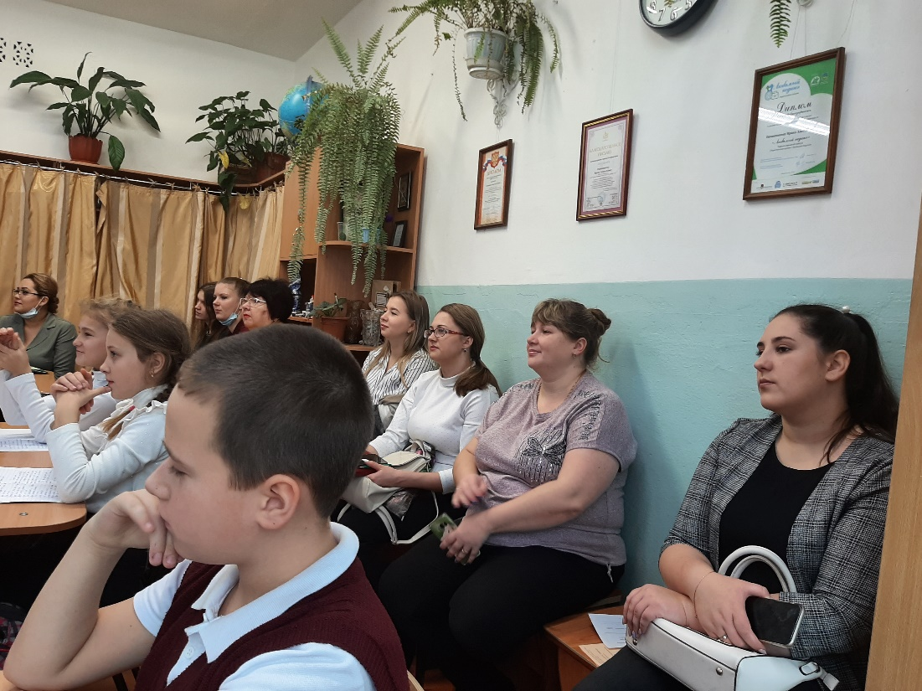

Slide 43
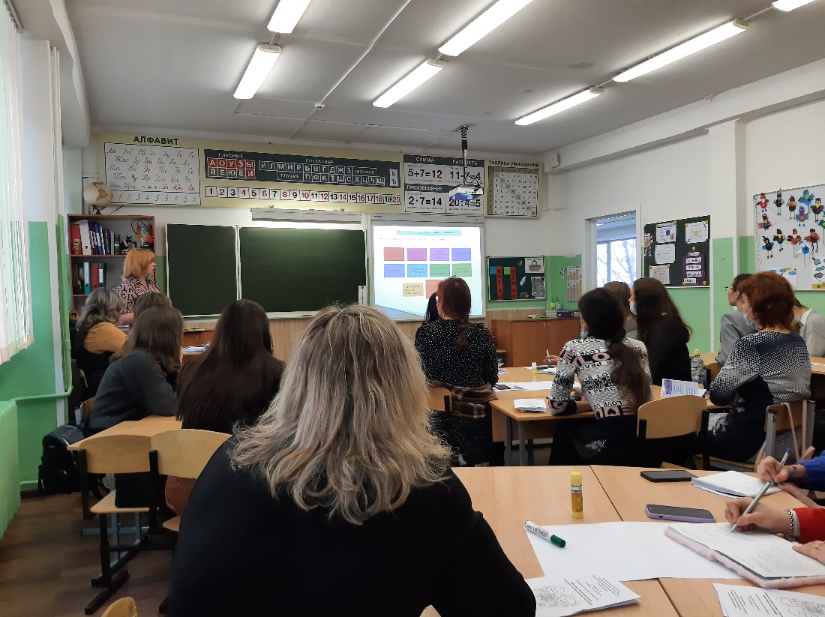
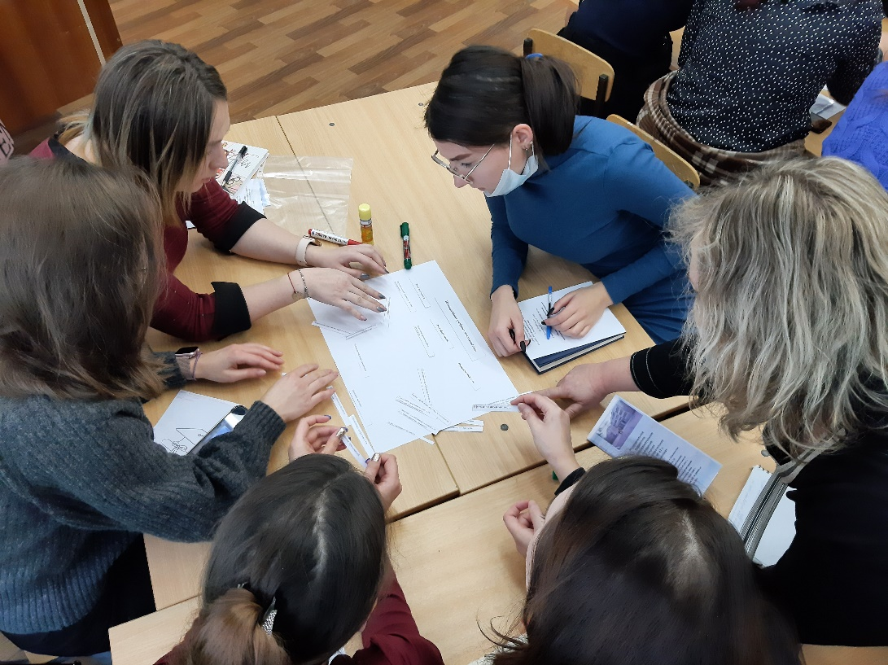
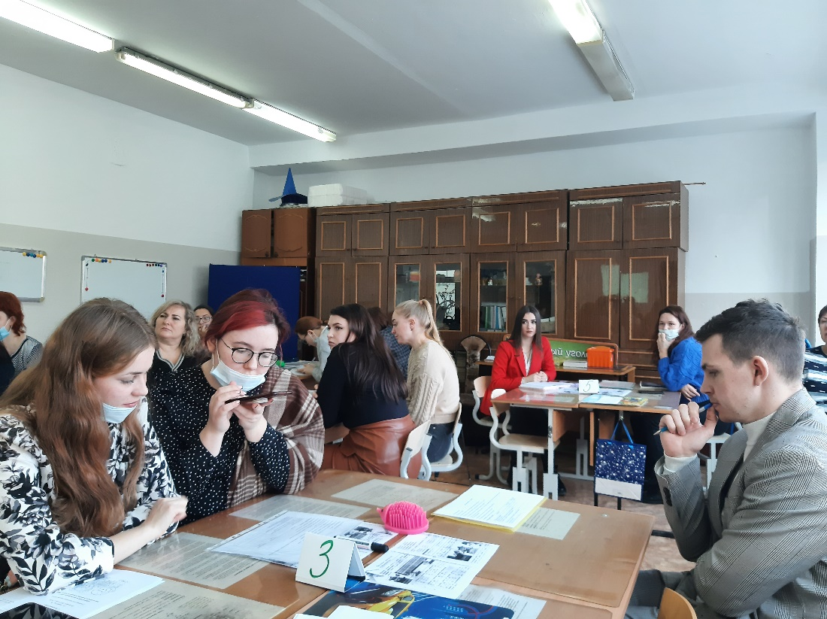
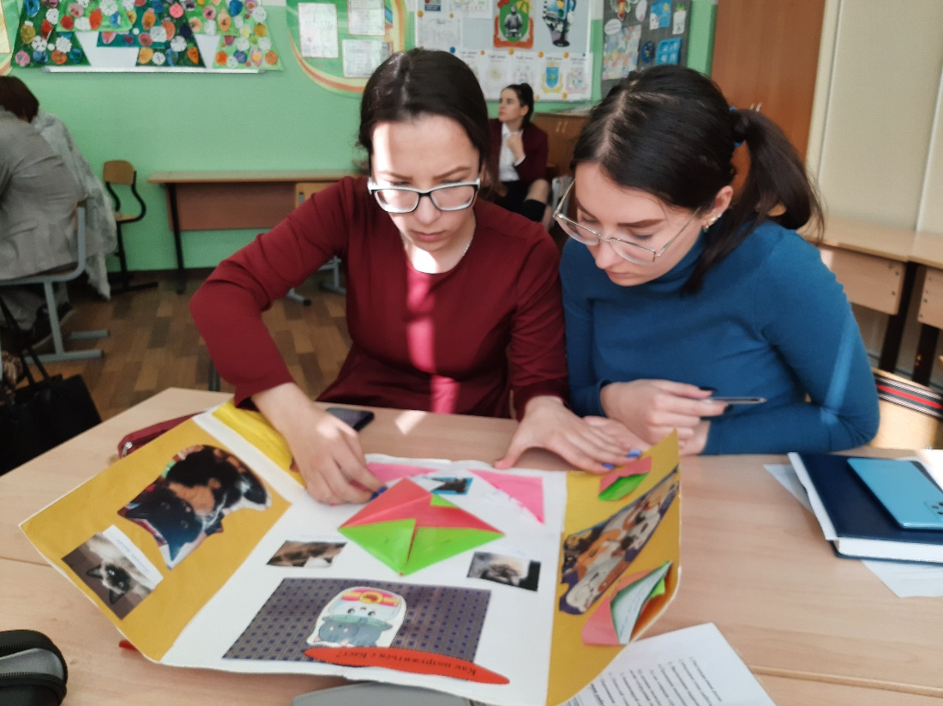

Slide 44
СПАСИБО ЗА ВНИМАНИЕ!

